Slide 1
MIROSLAV VÁLEK JESENNÁ LÁSKA

Slide 2
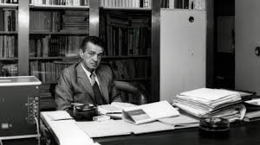
MIROSLAV VÁLEK
MIROSLAV VÁLEK
- básnik, publicista, prekladateľ, politik
- reprezentant modernej slovenskej poézie
- v popredí je človek, jeho cítenie, problémy

Slide 3
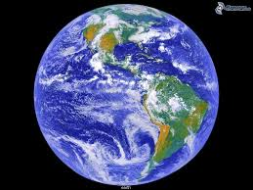
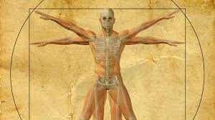
Znaky tvorby
- Mnohovýznamová reč
- Moderná metafora
- Čitateľ musí pri čítaní uvažovať, rozmýšľať
- Témy: láska, človek, svet

Slide 4
Jesenná láska
Vonkajšia kompozícia básne:
báseň sa skladá z 5 strof, pričom prvá a posledná sú rovnaké a tvoria refrén.
- prvá, tretia a piata strofa majú 4 verše.
- druhá a štvrtá majú 5 veršov.
rým je združený, schéma aa bb
Láska je strašne bohatá, láska, tá všetko sľúbi,
no ten čo ľúbil, sklamal sa a ten, čo sklamal ľúbi.
Prach dlhých smutných letných dni na staré lístie padá, poznal príliš neskoro, ako ho mala rada.

Slide 5
Tvorba pre deti
Pozrime sa do prírody, kto osoží a kto škodí
Veľká cestovná horúčka pre malých cestovateľov
Do Tramtárie
Panpulóni (výber)
Lastovička vo fraku

Slide 6
Diela
Dotyky – básnická zbierka. Lyrický hrdina prežíva sklamanie a smútok. Jeho vzťah k žene je plný napätia, pramení z neho odcudzenie a hroziaci rozchod.
Nepokoj
Milovanie v husej koži - intímna lyrika.
Z vody – básnický cyklus. Vyjadroval radosť a
bolesť z lásky, spájal ju s prírodou.

Slide 7
Knihy

